Slide 1
EQUIPO 3 NEURO IA
INTEGRANTES:
NARVAEZ MATA ALEJANDRO - 22210325
OCHOA MORAN VICTOR ALEJANDRO - 22210329
ORTEGA MEDINA ABNER NAHUM-20211819
HUERTA ESPINOZA DIEGO - 20212411
LOPEZ RODRIGUEZ ANA LUISA - 22210316
IBARRA GARCIA RICARDO - 22211585

Slide 2


INTRODUCCIÓN
Este proyecto desarrolla un sistema capaz de detectar y segmentar (delimitar automáticamente) tumores cerebrales usando imágenes médicas y una red neuronal U-Net. Además, el sistema muestra métricas clínicas, visualizaciones y reportes automáticos.

Slide 3

OBJETIVO GENERAL
Desarrollar un sistema de inteligencia artificial capaz de detectar tumores cerebrales en imágenes MRI utilizando segmentación automática.

Slide 4
¿POR QUÉ AUTOMATIZAR LA DETECCIÓN DE TUMORES?
LENTO
Lectura manual de MRI: hasta 45 min por paciente
VARIABLE
Diferentes radiólogos pueden interpretar una misma MRI de manera distinta.
ESCASEZ
< 1 radiólogo por cada 50,000 personas en América Latina
INCIDENCIA
+300 mil casos/año
TASA DE SUPERVIVENCIA
detección temprana aumenta la tasa de supervivencia hasta un 70%
TIEMPO DE INFERENCIA
IA analiza en segundos

Slide 5

Procesar Imágenes MRI
Carga y análisis de archivos NIfTI (.nii)
01.
02.
Diseñar la Red U-NET
Creación de la arquitectura de IA para segmentación
OBJETIVOS ESPECÍFICOS
Entrenar el modelo
Entrenamiento usando la base de datos BraTS 2021
03.
04.
Detectar y Analizar Tumores
Segmentación, métricas y generación de reportes

Slide 6
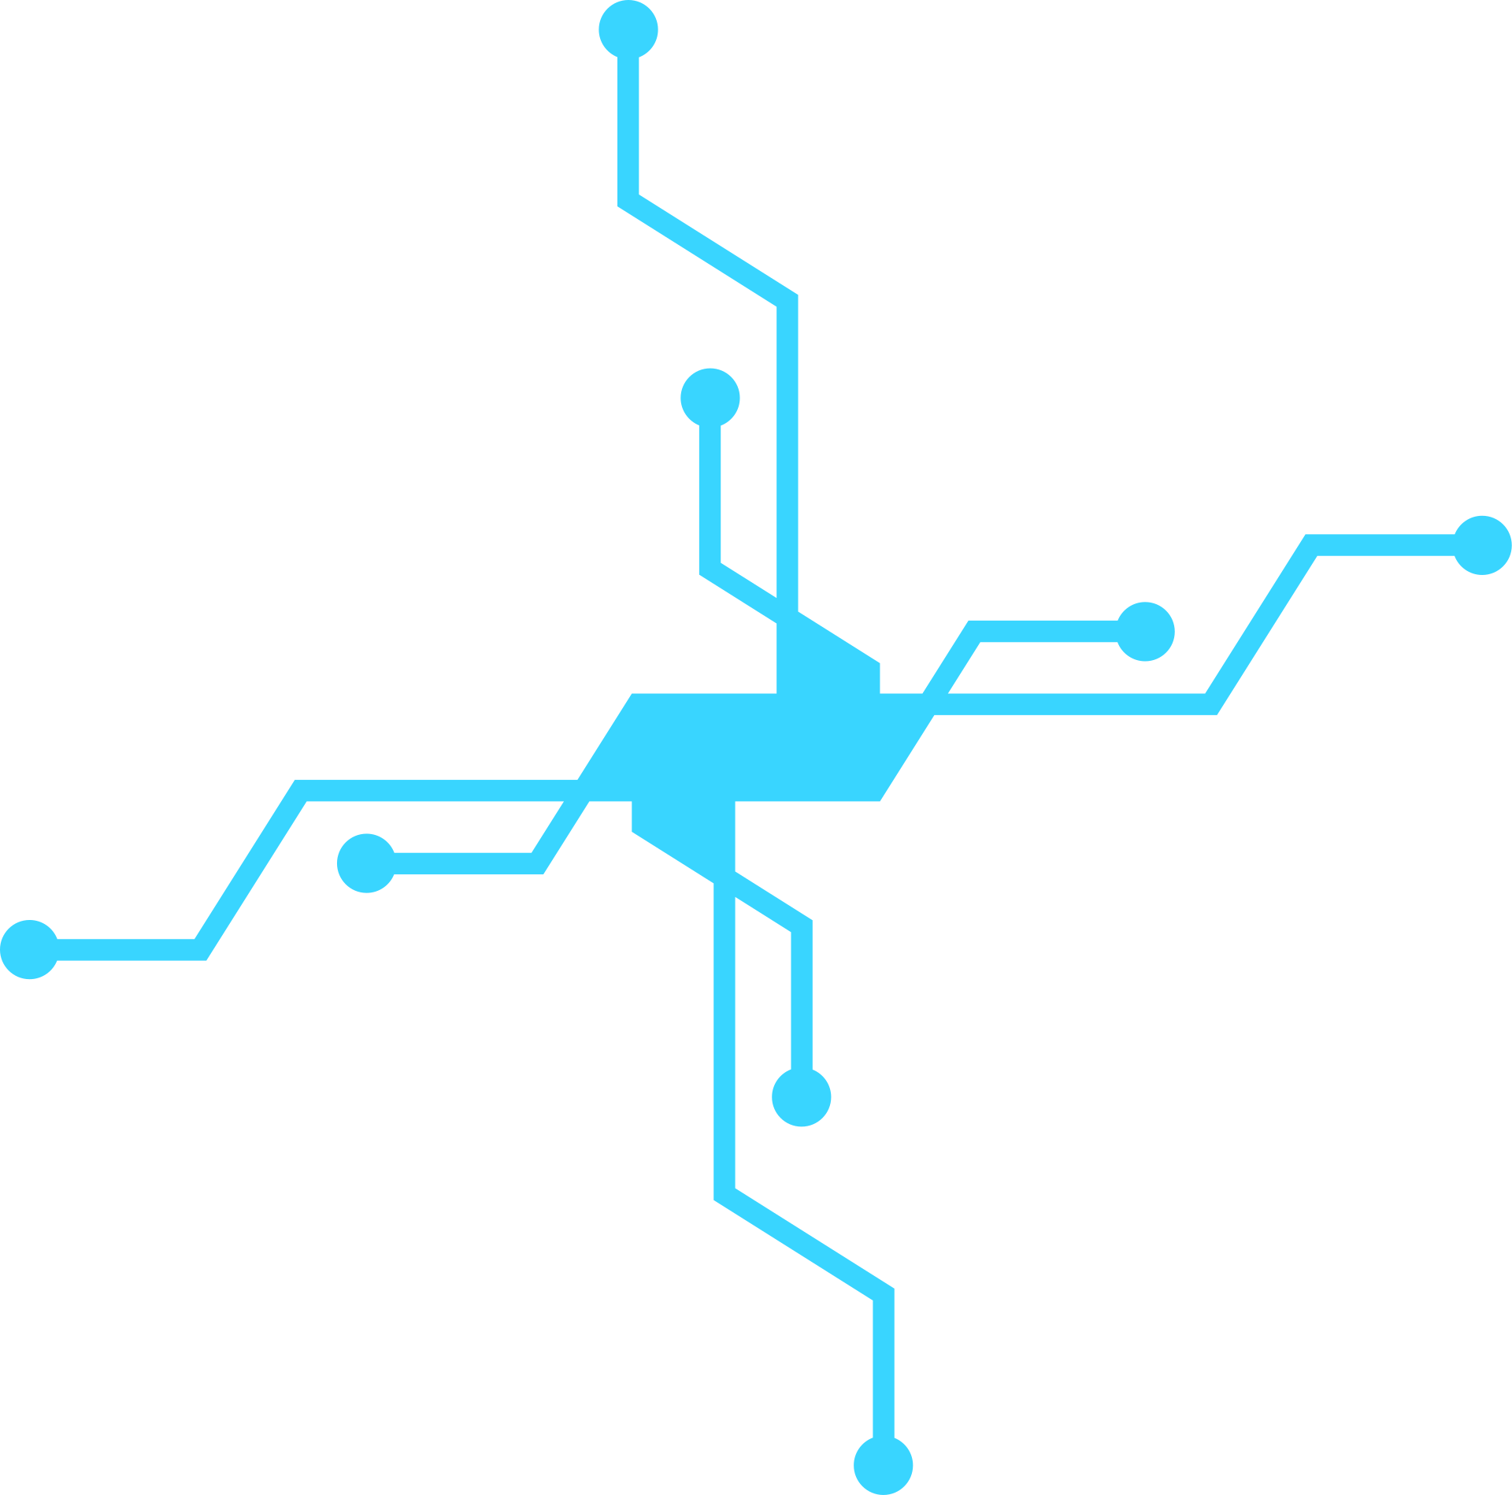
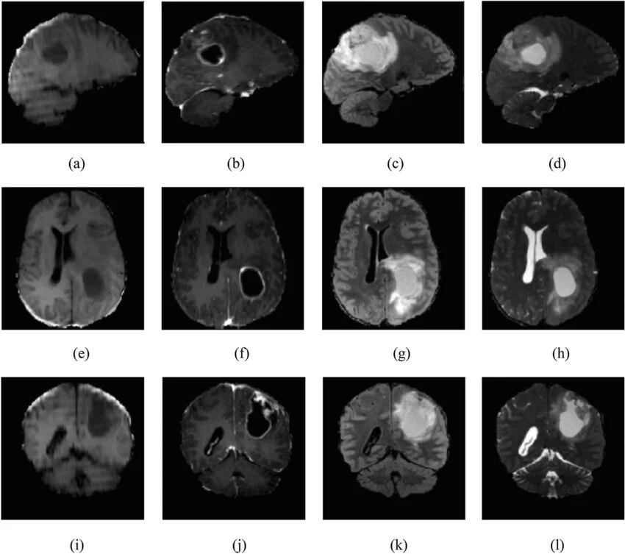
DESARROLLO
1. Procesamiento de imágenes
Las imágenes MRI fueron cargadas y divididas en slices (cortes del cerebro).
Después se aplicaron técnicas como:
Normalización (ajustar intensidades)
Redimensionamiento
Augmentación de datos (crear variaciones de imágenes)
01.

Slide 7
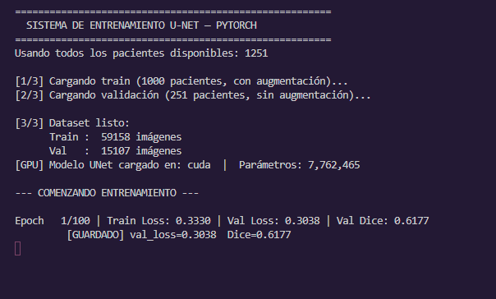
DESARROLLO
2. Entrenamiento de la IA
Se entrenó una red neuronal U-Net usando imágenes reales de tumores cerebrales.
Se utilizaron técnicas como:
Dice Loss (métrica de segmentación)
BCE Loss (función de error)
Early Stopping (detener entrenamiento para evitar sobreajuste)
01.

Slide 8
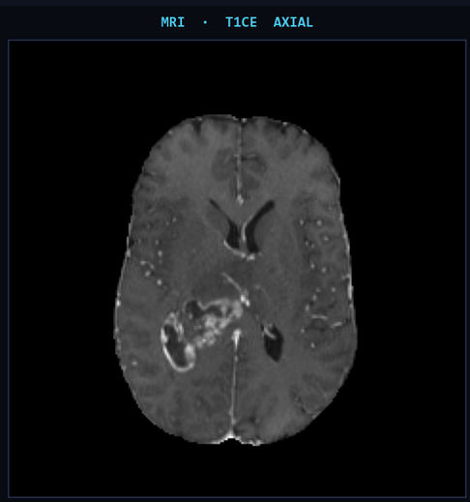
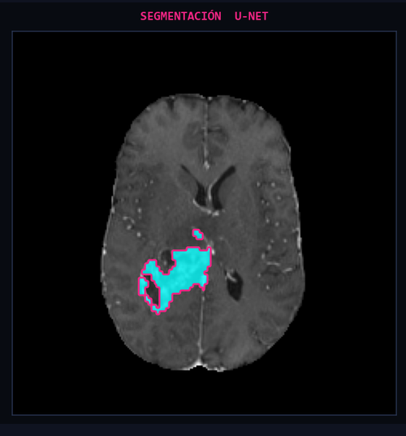
DESARROLLO
3. Predicción y análisis clínico
Una vez entrenado el modelo, el sistema puede:
Detectar la presencia de tumor.
Resaltar la región tumoral.
Calcular volumen aproximado.
Calcular diámetro.
Determinar nivel de riesgo.
Mostrar confianza de la IA.
El sistema selecciona automáticamente el slice con mayor activación tumoral para mostrar la visualización más representativa.
01.

Slide 9
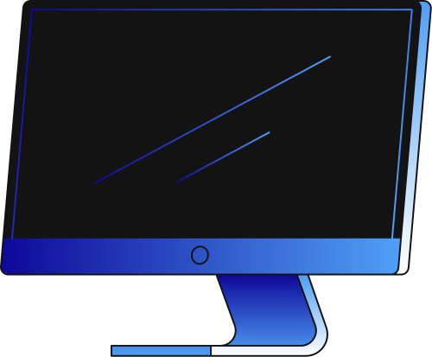



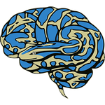


TECNOLOGÍAS UTILIZADAS
Lenguajes
Python
Frameworks
PyTorch
Tkinter
Librerías principales
OpenCV → procesamiento de imágenes
NiBabel → lectura de archivos NIfTI
Scikit-learn → división de datasets
FPDF → generación de reportes PDF
PIL/Pillow → manejo de imágenes
Torch → entrenamiento del modelo IA

Slide 10
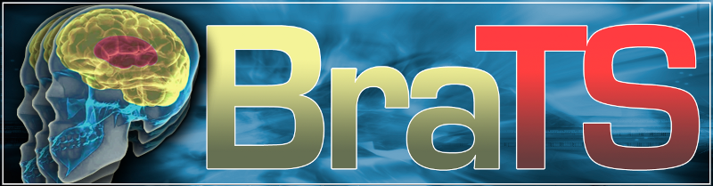
BASE DE DATOS UTILIZADA
Se utilizó BraTS 2021.
Esta base de datos contiene:
Resonancias magnéticas reales
Máscaras de tumores hechas por especialistas
Diferentes tipos de tumores cerebrales
Es una de las bases de datos más usadas en investigación médica con IA.

Slide 11
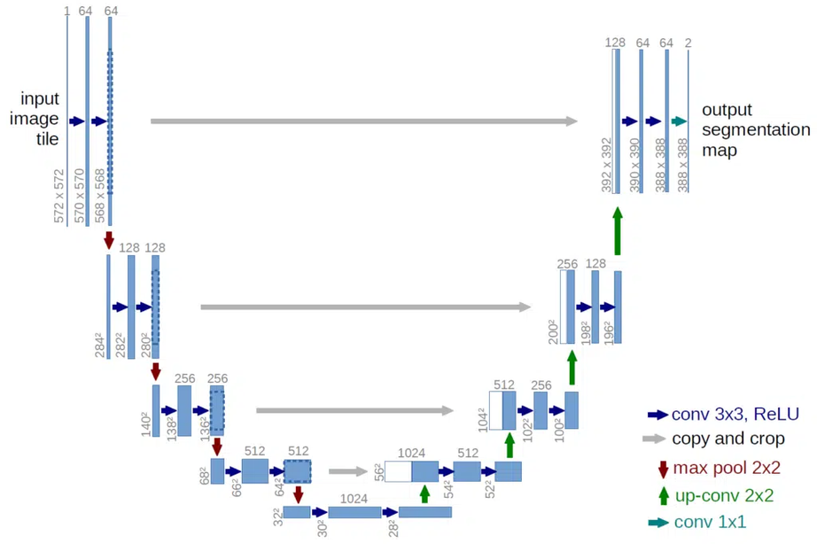
MODELO DE IA UTILIZADO
Se utilizó U-Net, una red neuronal convolucional (CNN: modelo especializado en imágenes).
¿Por qué U-Net?
Tiene alta precisión en segmentación médica.
Funciona bien con imágenes cerebrales.
Detecta tumores pequeños.
Conserva detalles importantes de la imagen.
Es uno de los modelos más usados en medicina.
U-Net utiliza encoder (extrae características) y decoder (reconstruye la segmentación).

Slide 12
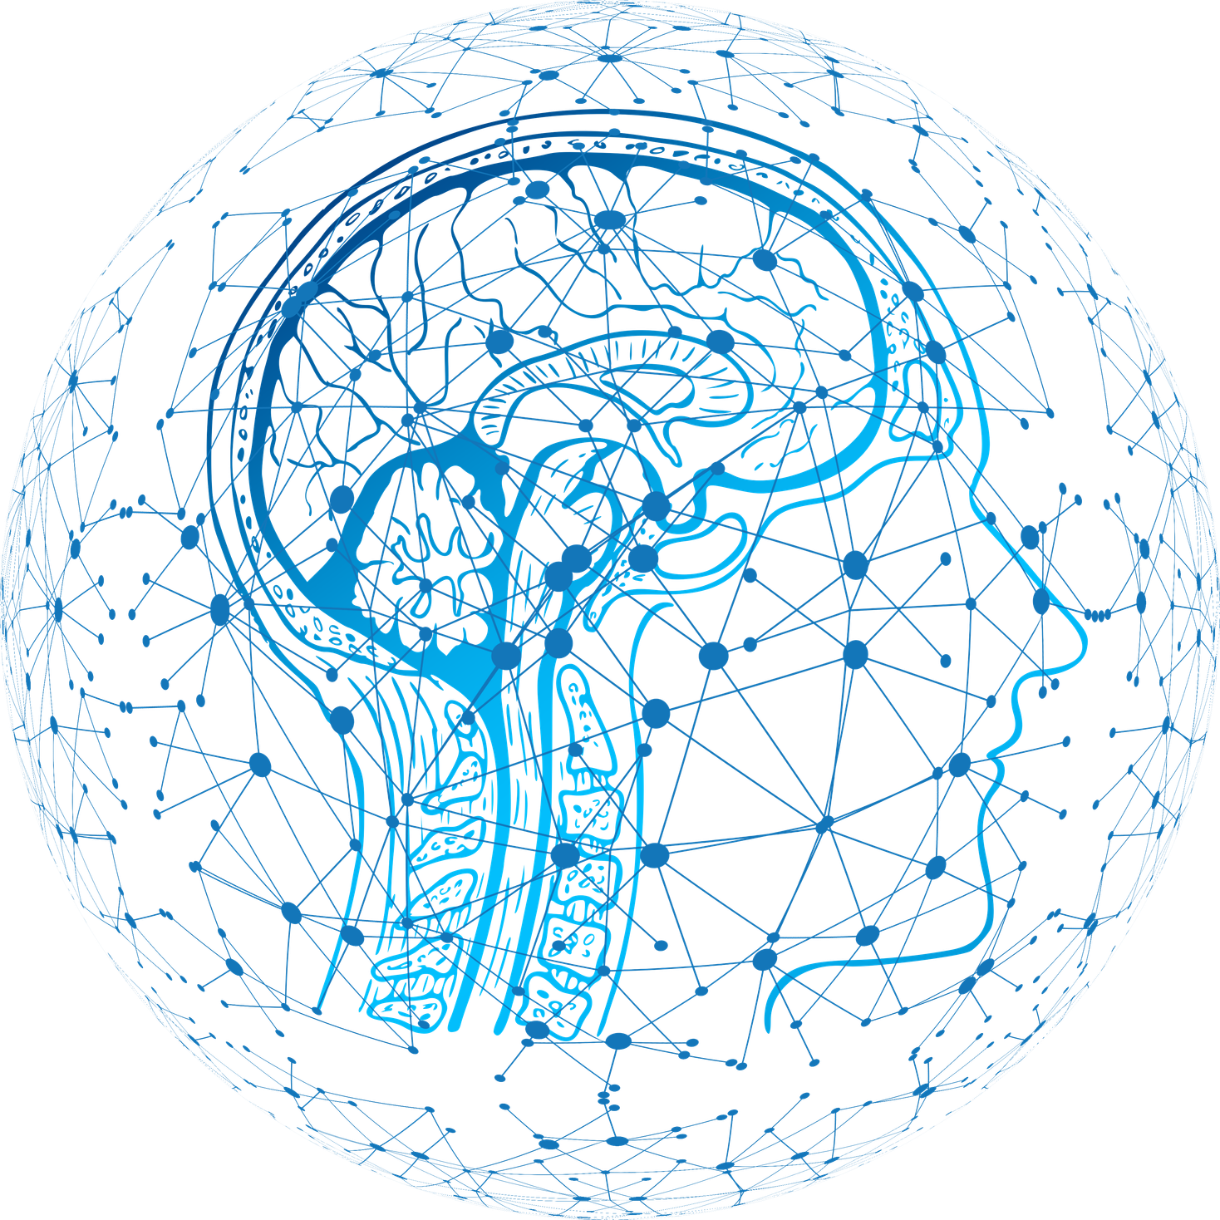
CONCLUSIÓN
Se desarrolló un sistema capaz de detectar y segmentar tumores cerebrales utilizando inteligencia artificial.
El proyecto combina procesamiento de imágenes, aprendizaje profundo (Deep Learning) y una interfaz gráfica moderna para facilitar el análisis de resonancias magnéticas.
Aunque no reemplaza a un médico especialista, puede servir como herramienta de apoyo para mejorar velocidad y visualización de resultados.

Slide 13
GRACIAS
POR
SU
ATENCION

